Slide 1
Projeto Final de Sistemas Operacionais
Alunos: João Lucas Sidney Rodrigues / Luis Henrique Mattos Sales
Professor: Hebert Rocha

Slide 2
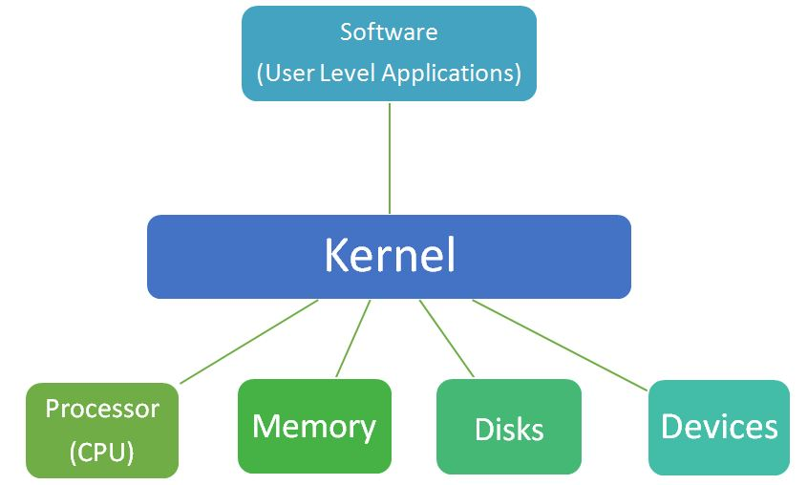
O que é o kernel
Um kernel é o nível mais baixo de software facilmente substituível que faz interface com o hardware do computador.

Slide 3



Tipos de Kernel e como funcionão
Existem diferentes maneiras e considerações arquitetônicas ao construir um kernel do zero. A maioria dos kernels se enquadra em um dos três tipos: monolítico, microkernel e híbrido.

Slide 4
Mícrokernel
Um microkernel age de forma à gerenciar apenas o que é necessário:
CPU
Memória
IPC
Vantagens:
Alta portabilidade
Baixo consumo de recursos computacionais
Mais seguros que os demais tipos de kernel
Desvantagens:
Baixo desempenho

Slide 5
Kernel Monolítico
Os kernels monolíticos são o oposto dos microkernels, abrangendo além da CPU, memória e IPC, drivers de dispositivo, gerenciamento do sistema de arquivos e chamadas do servidor do sistema.
Vantagens:
tendem a ser melhores no acesso a hardware e multitarefa
Desvantagens:
Multitarefas pode causar problemas

Slide 6
Kernel Híbrido
Arquitetura kernel do sistema operacional, que tenta combinar aspectos e benefícios de microkernel e da arquiteturas do kernel monolítico.
Vantagens:
Têm a capacidade de escolher se desejam executar algo no modo de usuário ou no modo supervisor
oferece o melhor de ambas as arquiteturas
Desvantagens:
exigirá mais trabalho do fabricante do hardware
alguns dos problemas de latência inerentes aos microkernels

Slide 7
Arquitetura Do Kernel Do Linux
Monolítico Modularizado(possui suporte a módulos)
Unix-like
Preemptivo
Não permite acesso
Suporte a multiprocessamento
Sistema multiusuário

Slide 8
Modulos do kernel
também conhecidos como módulo de kernel carregável (LKM)
adiciona funcionalidade ao kernel base
extensão de arquivo .ko
comando menuconfig
/ boot / config
comando modprobe

